Slide 1
Gruppe: Mitte

Slide 2
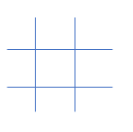
Meilenstein 1
Wer kann starten?
Wie viele Möglichkeiten zu starten?

Slide 3
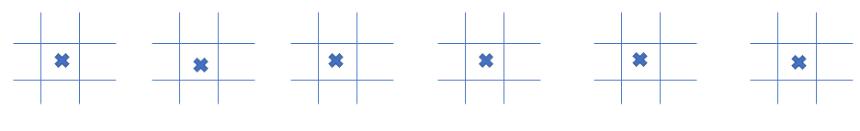
Meilenstein 2
Wir starten in der Mitte.
Welche Möglichkeiten hat der Gegner?

Slide 4
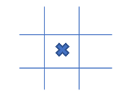
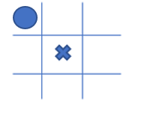
Meilenstein 3.1
Gegner antwortet mit Ecke
Wie viele Möglichkeiten gibt es für das nächste Kreuz?
Tipp: Versuche, mit einem Eddingstift alle Formen zu markieren!

Slide 5
Meilenstein 4.1
Bisher:
Gibt es einen Gewinner, wenn beide Spieler 2 Kreuze abwehren?
Tipp: Spielt alle … (Meilenstein 3.1) Möglichkeiten durch!

Slide 6
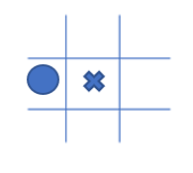
Meilenstein 3.2
Gegner antwortet mit Rand
Wie viele Möglichkeiten gibt es für das nächste Kreuz?
Tipp: Versuche, mit einem Eddingstift alle Formen zu markieren!

Slide 7
Meilenstein 4.2
Bisher:
Gibt es einen Gewinner, wenn beide Spieler 2 Kreuze abwehren?
Tipp: Spielt alle Möglichkeiten durch!

Slide 8
Bonus: Meilenstein 5
Warum kann ich gewinnen, wenn ich mit Mitte beginne, und Gegner mit Rand antwortet?
Tipp: Wie viele 3er Reihen drohe ich nach dem 3. Kreuz an?
Was bedeutet dies, wenn der Gegner mit Mitte beginnt? Bzw. wie muss ich antworten, wenn Gegner mit Mitte beginnt?

